Slide 1

Práctica: Aplicación de delivery de comida (tipo Rappi / Uber Eats)
Jhoan Rodríguez
Miguel Andrés Palomino
Juan David Rodríguez

Slide 2

Requisitos funcionales
RF-01: Registro y autenticación de usuarios (email/contraseña) y roles: cliente, restaurante, repartidor.
RF-02: Perfil de usuario con datos básicos (nombre, teléfono, dirección de entrega predeterminada).
RF-04: Visualización del menú de cada restaurante (categorías, precios, fotos, descripción).
RF-05: Carrito de compra, edición de ítems y subtotal.

Slide 3
Requisitos funcionales
RF-06: Realizar pedido: selección de dirección, método de pago (simulado en MVP) y confirmación.
RF-07: Notificaciones en tiempo real (o polling) sobre el estado del pedido: recibido, en preparación, en camino, entregado.
RF-08: Panel para restaurantes: recibir pedidos, cambiar estado, ver historial.
RF-09: Panel para repartidores: ver pedidos disponibles, aceptar pedido, navegar (enlaces a mapas), actualizar estado.
RF-10: Historial de pedidos para clientes, restaurantes y repartidores.
RF-11: Sistema básico de calificaciones y comentarios para pedidos/ restaurantes.

Slide 4

Requisitos no funcionales (RNF)
RNF-01: Interfaz intuitiva y responsiva (móvil/web).
RNF-02: Rendimiento: tiempos de respuesta < 2 segundos para endpoints críticos.
RNF-03: Escalabilidad mediante arquitectura modular (API REST).
RNF-04: Seguridad en autenticación y almacenamiento de datos.
RNF-05: Disponibilidad mínima del 99% en producción.
RNF-06: Privacidad: no almacenar datos reales de tarjetas (sandbox/token).

Slide 5
Historias de usuario (MVP) Epic: cliente
HU-01: Como cliente, quiero registrarme/iniciar sesión para poder pedir comida. CA:
HU-02: Como cliente, quiero buscar restaurantes por ubicación para encontrar opciones cercanas. CA:
Dado que el cliente está en la pantalla de registro, cuando introduce email y contraseña válidos, entonces se crea la cuenta y se redirige al panel de inicio de sesión.
Dado que el cliente ya está registrado, cuando introduce sus credenciales correctas, entonces accede a su perfil y al listado de restaurantes.
Dado que el cliente está en la pantalla de búsqueda, cuando ingresa una ubicación o usa su ubicación actual, entonces el sistema muestra restaurantes ordenados por distancia y filtrables por categoría.

Slide 6
3. Historias de usuario (MVP)
HU-03: Como cliente, quiero ver el menú y agregar artículos al carrito. CA:
HU-04: Como cliente, quiero pagar y confirmar el pedido. CA:
Dado que estoy en la página de un restaurante, cuando selecciono un plato y la cantidad, entonces se agrega al carrito y se actualiza el subtotal.
Dado que tengo artículos en el carrito, cuando selecciono dirección y método de pago simulado, entonces recibo confirmación con número de pedido.

Slide 7
3. Historias de usuario (MVP)
HU-05: Como cliente, quiero seguir el estado del pedido. CA:
Dado que mi pedido está en curso, cuando entro a su detalle, entonces puedo ver en tiempo real los cambios de estado (recibido, preparación, en camino, entregado).

Slide 8
Epic: Repartidor
HU-07 (Como repartidor, quiero ver pedidos disponibles y aceptarlos).
Dado que estoy autenticado como repartidor, cuando entro al panel de pedidos, entonces puedo ver los más cercanos y aceptar uno, asignándomelo automáticamente.

Slide 9
Epic: Gestión de pedidos y menú (restaurante)
HU-R01: Como restaurante, quiero recibir notificaciones de nuevos pedidos, para poder atenderlos a tiempo. CA:
HU-R02: Como restaurante, quiero cambiar el estado de un pedido (en preparación, listo para recoger), para que el cliente y el repartidor estén informados. CA:
Dado que estoy en el panel del restaurante, cuando un cliente hace un pedido, entonces el sistema me envía una notificación con los detalles.
El pedido aparece en la lista de pedidos pendientes con hora y estado inicial “Recibido”.
Dado que un pedido está en “Recibido”, cuando lo paso a “En preparación” o “Listo”, entonces el cliente y repartidor reciben la actualización en tiempo real.

Slide 10
Epic: Gestión de pedidos y menú (restaurante)
HU-R03: Como restaurante, quiero gestionar mi menú (añadir, editar, eliminar platos), para mantenerlo actualizado. CA:
Dado que estoy en el panel de gestión, cuando creo o edito un plato, entonces se refleja inmediatamente en la vista de los clientes.

Slide 11

Actores / Tipos de usuario

Slide 12
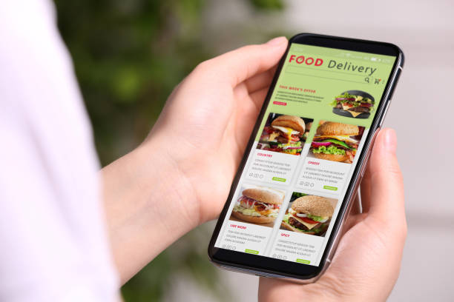
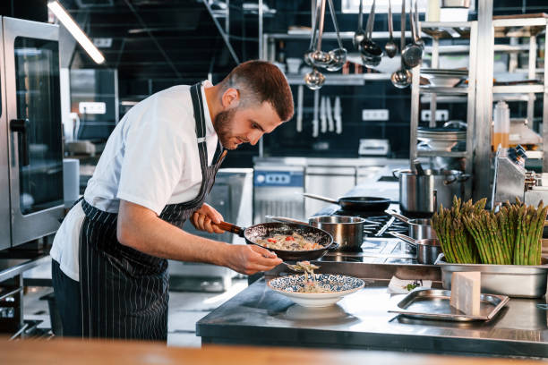

Actores o tipos de usuarios
Cliente: Realiza pedidos.
Restaurante: Gestiona pedidos y menú.
Repartidor: Acepta y entrega pedidos.

Slide 13

Sistemas externos involucrados
Servicio de mapas: geocoding, cálculo de rutas y distancia.
Pasarela de pago (sandbox): para simular/realizar pagos.
Servicio de notificaciones push (Firebase Cloud Messaging).
Servicio de correo/SMS: confirmaciones y recuperación de contraseña.

Slide 14
Flujos de uso
1. Flujo de Pedido de Cliente
2. Flujo de Gestión de Restaurante
Login → Usuario ingresa con rol Cliente.
Buscar restaurante → Introduce ubicación o activa GPS → Lista filtrada por distancia/categoría.
Seleccionar restaurante → Visualiza menú → Agrega platos al carrito.
Confirmar pedido → Selecciona dirección y método de pago simulado.
Pedido confirmado → Cliente recibe notificación y puede hacer seguimiento en tiempo real.
Login → Usuario ingresa con rol Restaurante.
Recepción de pedido → Notificación push con datos del pedido.
Actualizar estado → Cambia a “En preparación” o “Listo para recoger”.
Historial → Una vez entregado, pasa a pedidos completados.

Slide 15

1. Sostenibilidad: filtro por restaurantes con empaques ecológicos y opción de donar parte del costo a causas locales. 2. Pedido predecible: sistema de IA simple (MVP: heurísticos) que predice tiempo de preparación basado en historial y carga actual del restaurante. 3. Suscripción: tarifa plana por envíos ilimitados (o descuento) para usuarios frecuentes.
Factor diferenciador / Innovador Propuestas

